Slide 1


Setor de Telecomunicações no Brasil
| Audiência Pública Comissão de Fiscalização,
Financeira e Controle da Câmara dos Deputados
| Brasília, 06 de junho de 2018
| Carlos Duprat

Slide 2
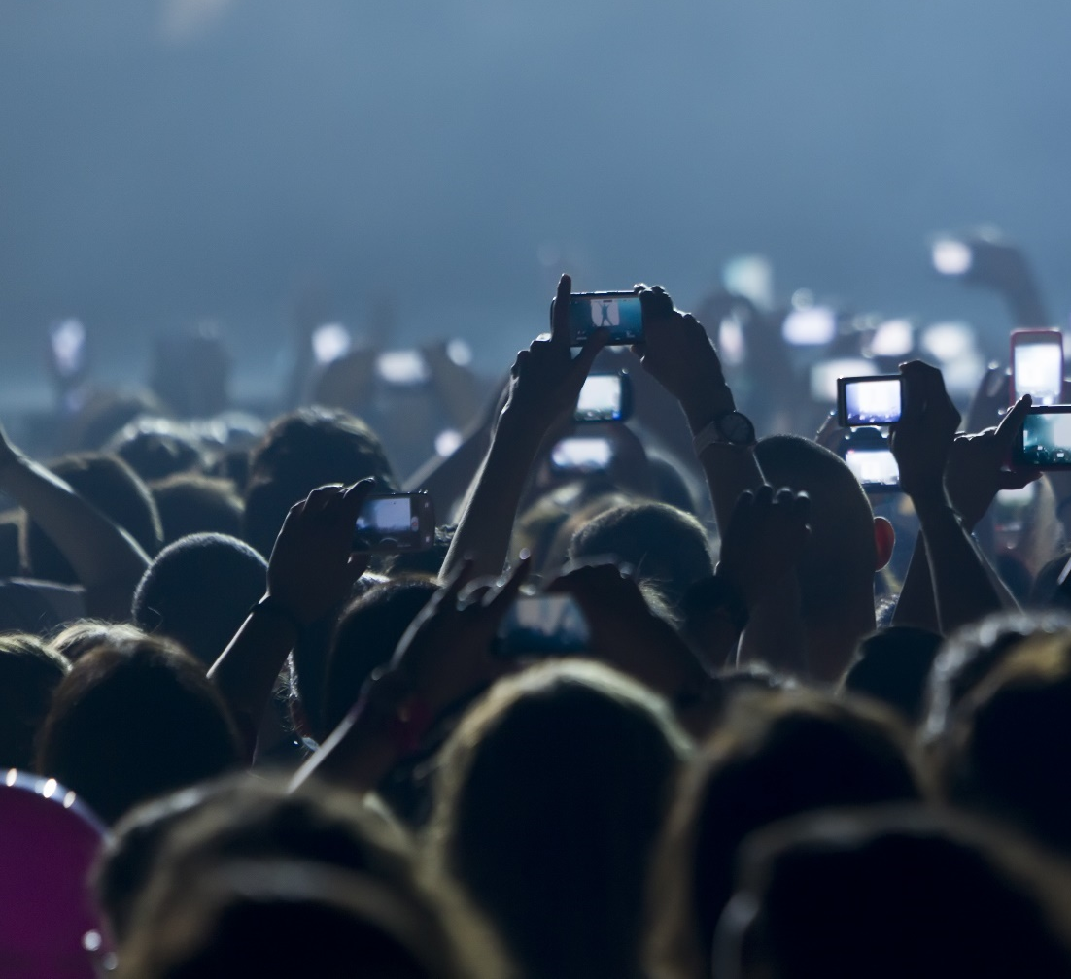
Os serviços de telecomunicações são amplamente utilizados pela população
324 milhões de clientes
236 milhões de banda larga
Dados de abr/2018
Notes:
MAD-AAA123-20061019-
2

Slide 3

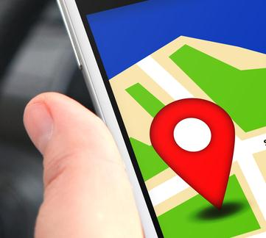
A banda larga móvel está presente nos municípios onde moram 99% da população
Municípios
% da população
3G
99%
obrigação
cobertura em abr/18
4G
94%
obrigação
cobertura em abr/18

Slide 4
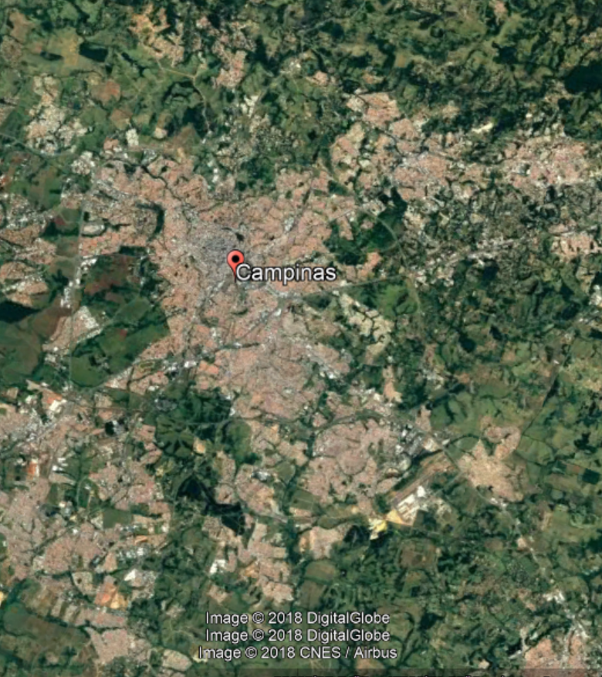
É preciso atender as necessidades da população
Obrigações dos editais insuficientes
para atender as necessidades
de toda sociedade
Não há obrigação de cobertura nas 30 mil localidades desconectadas
  Fontes: Edital de Licitação nº 02/2007/SPV – Anatel (“Edital 3G”) e Edital de Licitação nº 004/2012/PVCP/SPV Anatel (“Edital 4G”)

Slide 5

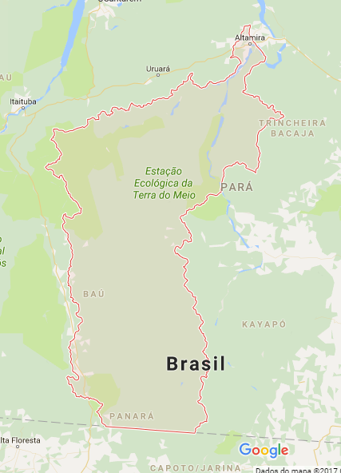
Altamira/PA
161.446 km²
Distrito-sede
Pelas regras dos editais, um município é considerado coberto quando 80% da área urbana do distrito-sede está atendido
Maior município brasileiro, do tamanho de Portugal
O distrito de Castelo dos Sonhos fica a 971 Km do distrito-sede do município
Distrito de Castelo dos Sonhos

Slide 6

As metas de cobertura dos serviços móveis são previstas nos leilões de uso de radiofrequência
  A cobertura em estradas e nas áreas mais afastadas do perímetro urbano sempre foram desconsideradas nos editais
Pelas obrigações dos editais 80% dos municípios NÃO terão 4G
(menores que 30 mil habitantes)

Slide 7
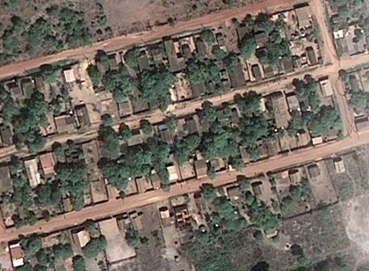
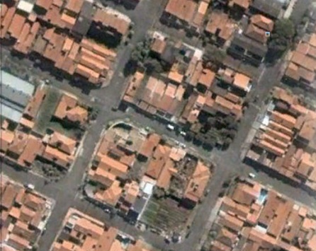
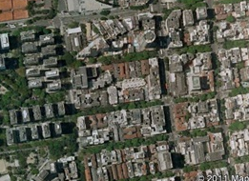
Não há, em nenhum edital, a obrigação de cobertura em estradas
Área de cobertura viável economicamente
Município B
  estradas que estão dentro das áreas urbanas dos municípios ou locais que são economicamente viáveis já possuem cobertura do SMP
Município A
Município C
SMP: Serviço Móvel Pessoal

Slide 8
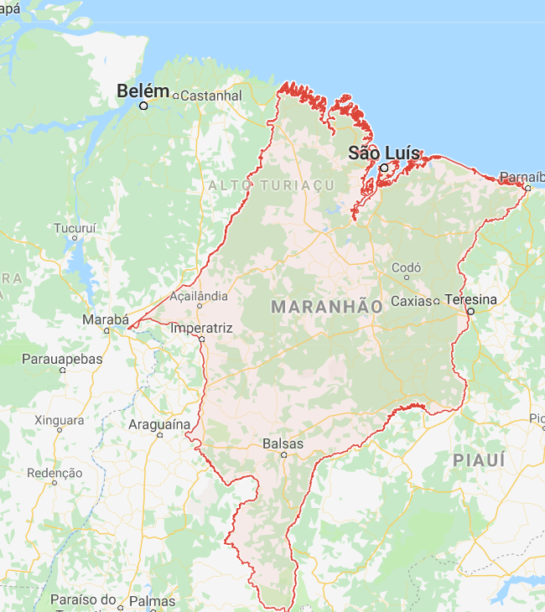
No Maranhão todos os municípios já tem cobertura 3G e 112 municípios, que concentram 79% da população do estado têm cobertura 4G
Pelas regras do edital de 4G, apenas 52 municípios teriam que ter cobertura no estado
(menos de 30 mil habitantes)

Slide 9


Os preços dos serviços no Brasil são menores que em muitos países
Preço do minuto no celular US$
Cesta banda larga fixa US$
Cesta banda larga móvel pré-paga US$
velocidade no mínimo 1 Mbps e consumo de dados de no mínimo 1 GB
consumo de dados de 500 MB ou mais
Fonte: Teleco 2017, valores com tributos

Slide 10

O preço poderia ser ainda menor se não fosse a enorme carga tributária
Ela é o maior limitante ao uso dos serviços de telecom
R$ 64 bilhões por ano
para cada R$ 100 de serviços são pagos R$ 44 de tributos

Slide 11

Além de alta, a carga tributária sobre o setor é crescente
Nos últimos 15 anos a carga tributária foi na contramão do estímulo ao uso dos serviços

Slide 12
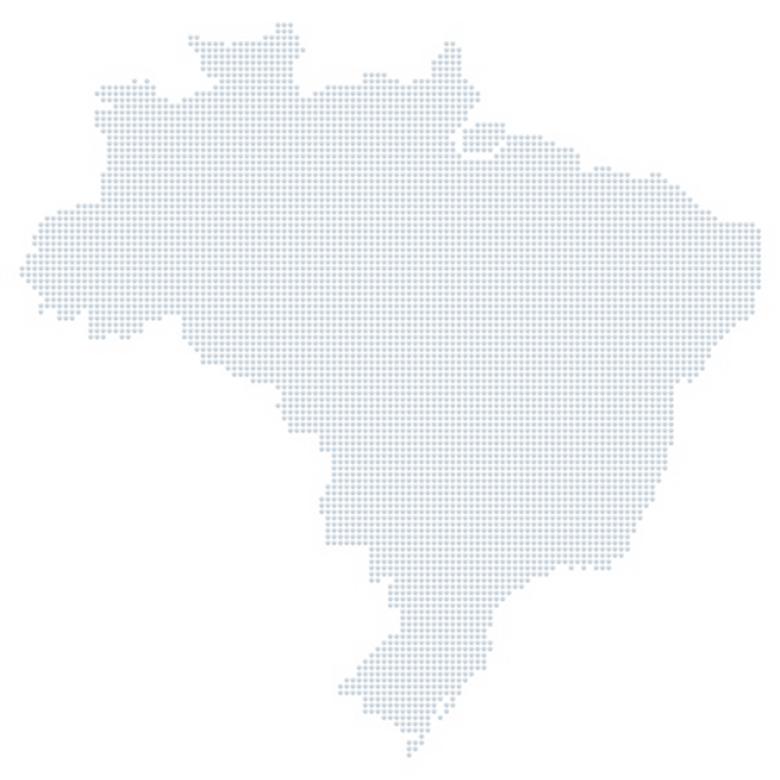
 | Ranking de acessos | % dos acessos globais | Carga Tributária
China | 1 | 18,6% | 3,0%
Índia | 2 | 13,4% | 12,2%
USA | 3 | 4,6% | 17,2%
Indonésia | 4 | 4,6% | 10,0%
Brasil | 5 | 4,1% | 43,9%
Rússia | 6 | 3,3% | 18,0%
Japão | 7 | 2,2% | 6,0%
Paquistão | 8 | 1,9% | 15,0%
Nigéria | 9 | 1,9% | 13,0%
Vietnã | 10 | 1,8% | 10%
Brasil é campeão de tributação entre os 10 países com maior número de acessos: 2,4x o segundo colocado
Fonte: UIT, GSMA, Tax Foundation, Anatel, Itaú BBA. Calculado usando ICMS, PIS e Cofins, excluindo Fust, Funttel e Fistel

Slide 13

E R$ 90 bi já foram arrecadados para os fundos setoriais e apenas 8% foram destinados à sua finalidade
Os recursos dos fundos precisam ser aplicados na sua finalidade

Slide 14

O FUST foi criado em 2000 para destinar recursos para o cumprimento das obrigações de universalização de serviços de telecomunicações, que não possa ser recuperada com a exploração eficiente do serviço
Só para o Fust foram arrecadados mais de R$ 20 bilhões e nada foi utilizado para sua finalidade
Fundo de Universalização dos Serviços de Telecomunicações criado pela Lei 9.998/2000

Slide 15
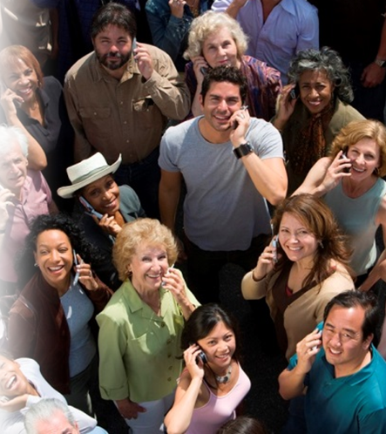
Qualquer análise da quantidade de reclamações do setor devem ser ponderadas pela quantidade de clientes:
324 milhões
  comparar uma empresa que tem 20.000 clientes com outra que tem 70.000.000 gera distorções
Notes:
Mais de 85% das reclamações não dizem respeito a qualidade técnica dos serviços

Slide 16

Propostas do Setor às autoridades
Objetivos
Resultados
Todos os brasileiros conectados à internet
Mais cobertura de celular e internet móvel
Uso intensivo de IoT
Implantação de Cidades Inteligentes
Atendimento a 10 milhões de novos domicílios com internet em banda larga
Instalação de 50 mil novas antenas de celular e internet móvel no País
Ativação de mais de 100 milhões de dispositivos IoT
Implantação de serviços de Cidades Inteligentes em cidades com mais de 500 mil habitantes
Criação de 100 mil novos empregos
Qualificação de mais de 1 milhão de profissionais especializados
Ações
Atualização legal e regulatória
Promoção da inclusão digital
Redução das barreiras aos investimentos do setor privado

Slide 17

O que é preciso para melhorar?
Aprovar o PLC 79: estímulo aos investimentos
Utilização dos fundos setoriais: atendimento de áreas remotas / carentes
Leilões não arrecadatórios: obrigações coincidentes com as necessidades da população

Slide 18


Carlos Duprat
carlosduprat@sinditelebrasil.org.br
Notes:
MAD-AAA123-20061019-
18

